Slide 1

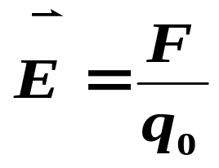
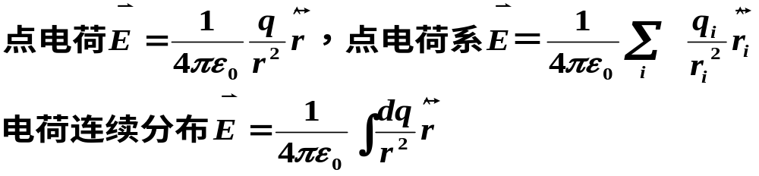
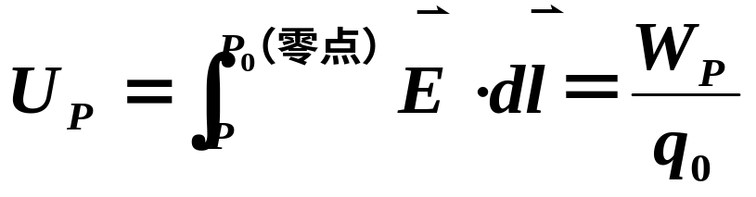
静电场
1.基本概念：
①电场强度矢量
是从静电场对置于场中的电荷有力的作用而引入的描述电场性质的物理量。
②电势
是从带电体在电场力作用下移动时，电场力对它做功而引入的描述电场性质的物理量。

Slide 2
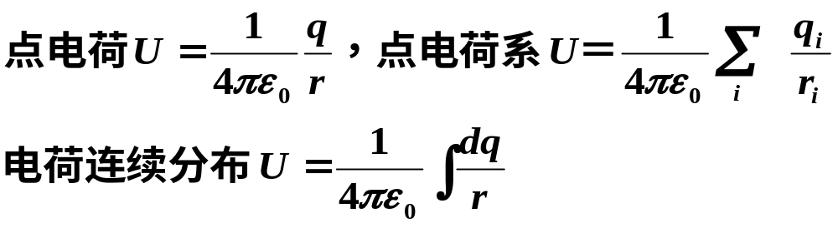
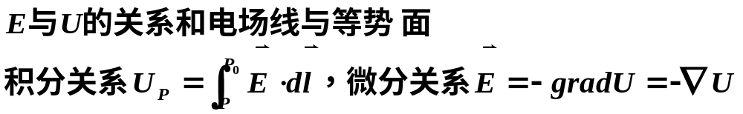
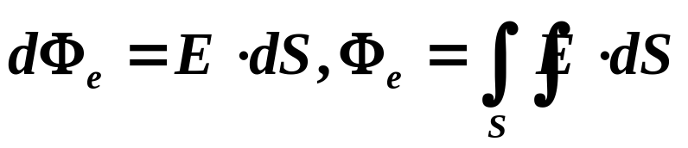
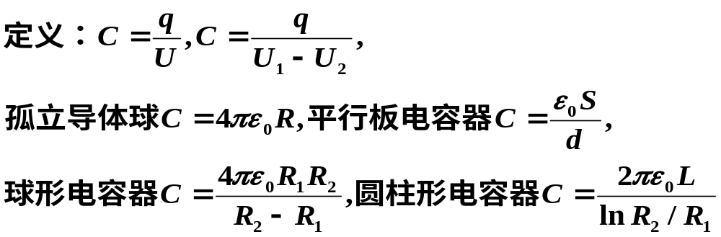
③电通量
④电容

Slide 3
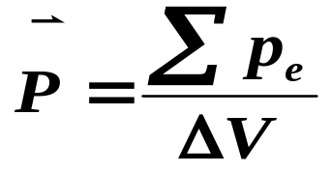
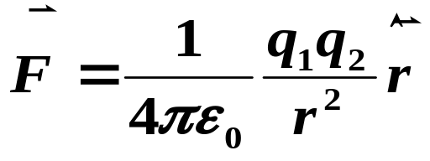
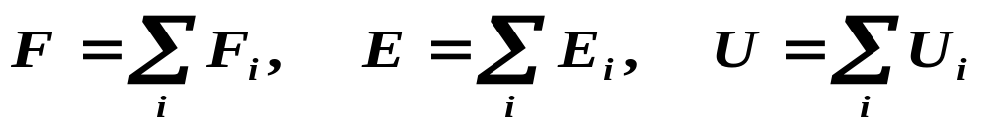
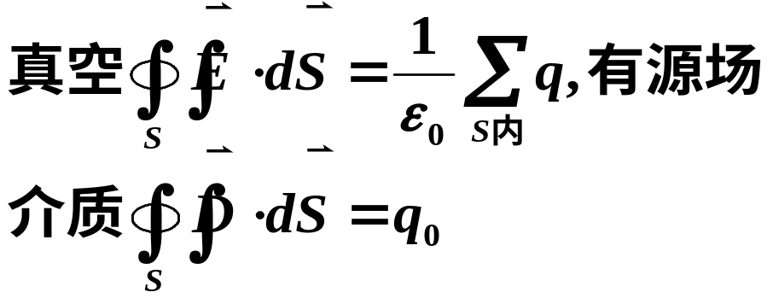
⑤电极化强度矢量
⑥电位移矢量
❖
❖
❖
❖
❖
❖
D
=
ε
E
+
P
,
对各向同性介质
D
=
ε
ε
E
=
ε
E
o
0
r
2.基本规律
①库仑定律
②电荷守恒定律
③静电场力、场强、电势叠加原理
④高斯定理

Slide 4

⑤静电场的环路定理
3.主要的计算类型
①场强的计算（包括真空和介质）
a 场强叠加原理；b 高斯定理；c 场强与电势的微分关系。
②电势的计算（包括真空和介质）
a 已知电荷分布求电势；b 已知场强分布求电势。
③电通量的计算。
④电场能量的计算。
4.静电平衡下的导体
①.静电平衡条件：
a 导体内部场强为零；b 导体表面场强处处与表面垂直。

Slide 5
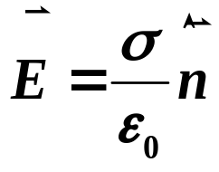
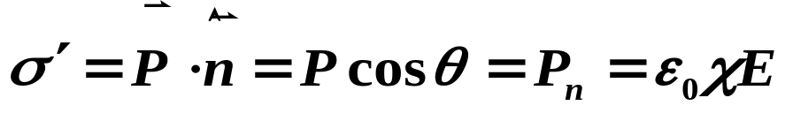
②静电平衡条件下导体性质：
a 导体是等势体，导体表面是等势面；
b 导体内部无净电荷，电荷只分布在导体表面上；
c 导体表面附近点的场强垂直导体表面，且与该处电 荷面密度成正比。
5.电介质的极化：
①无极分子的位移极化和有极分子的取向极化。
②极化的宏观效果：
a 在介质的某些区域出现了束缚电荷；
b 在介质中有未被抵消的电矩；
c 介质内部存在电场。
表面上,极化电荷面密度

Slide 6
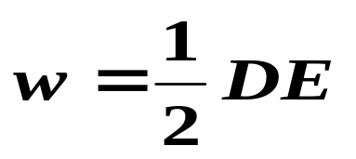
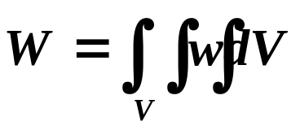
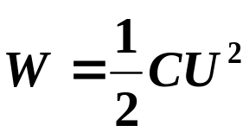
6. 静电场能量密度
电场总能量：
电容器储能:

Slide 7




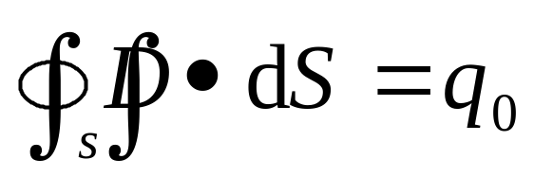



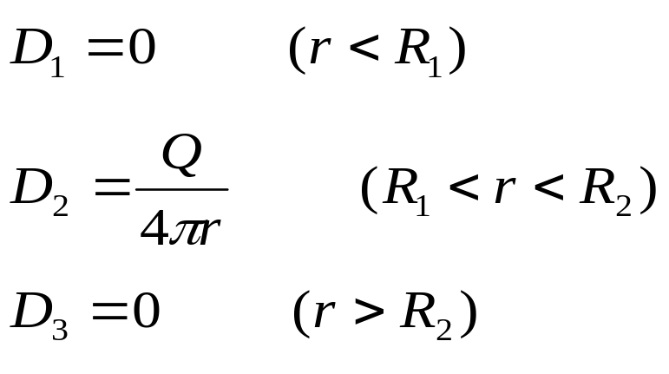
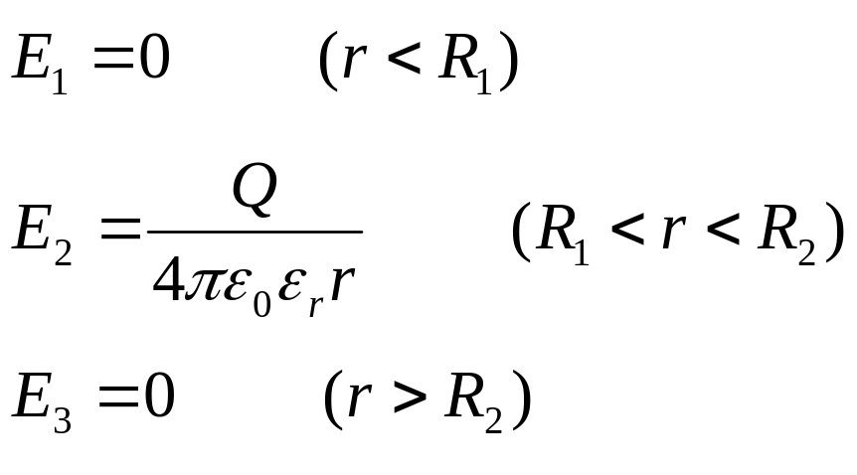
例题： 半径为R₁和R₂的两个均匀带等量异号电荷的同心球壳，中间充有相对电容率为ε_{r}的电介质。求（1）空间各点的电势；（2）两球壳间的电势差；（3）电场的总能量；（4）各个分界面上的束缚电荷面密度。
(1)用高斯定理求出三个区域的场强分布为:
Ⅰ
Ⅱ
a
b
Ⅲ

Slide 8
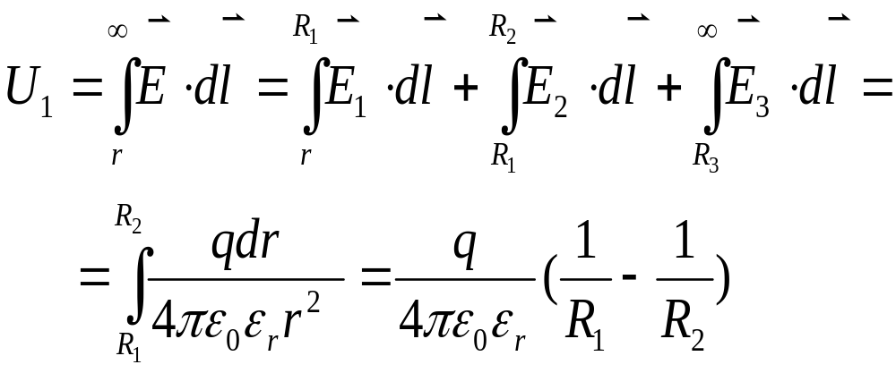
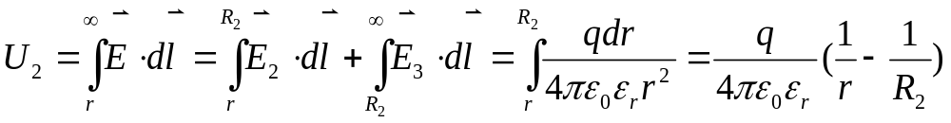
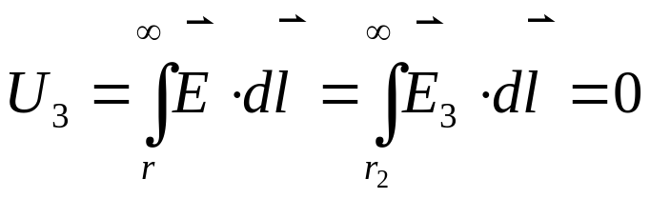
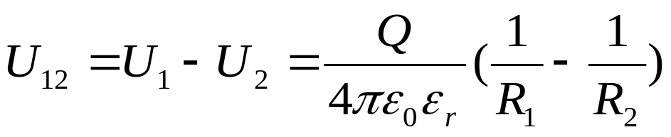
Ⅰ
Ⅱ
a
b
Ⅲ
（2）

Slide 9
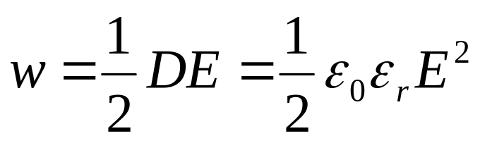
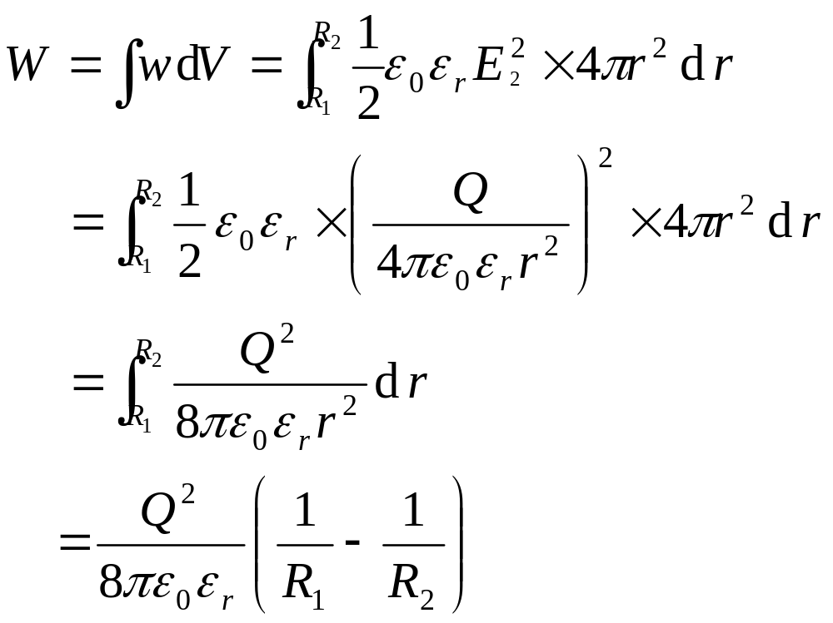
（3）电场能量

Slide 10
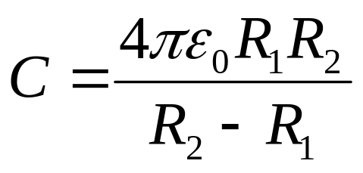
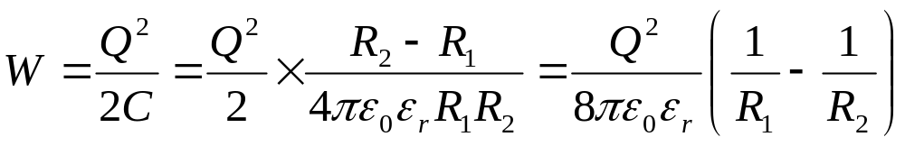
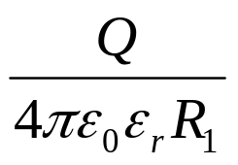
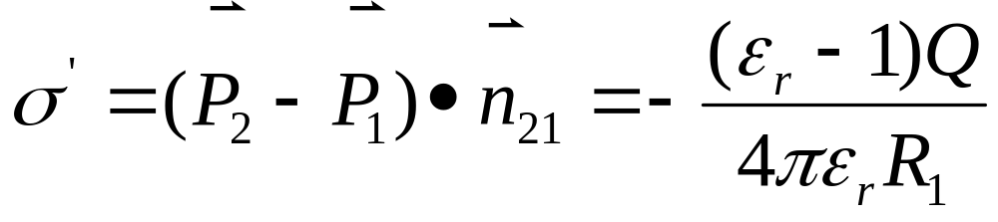
或者根据球形电容器：
（4）束缚电荷面密度
在r=R₁分界面上：令金属球为1介质，电解质为2介质，则
P₁=0 ，P₂=ε₀χE|_{R=R1}＝ε₀（ε_{r}－1）
则：

Slide 11
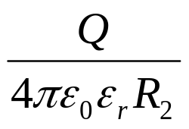
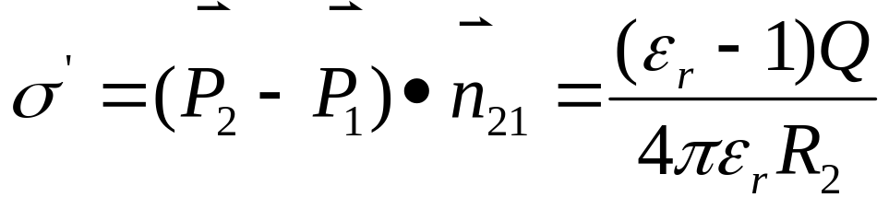
在r=R₂分界面上：令金属壳层为1介质，电解质为2介质，则
P₁=0 ，P₂=ε₀χE|_{R=R2}＝ε₀（ε_{r}－1）
则：

Slide 12
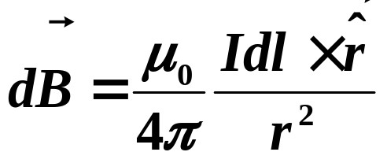
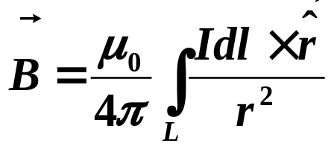
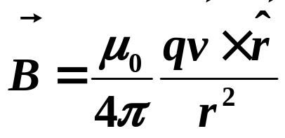
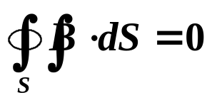
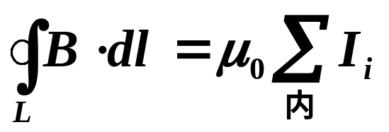
稳恒磁场
一.电流及运动电荷的磁场
1.毕 — 萨定律:
叠加原理:
对于运动电荷:
2.基本定理:
磁场的高斯定理:
安培环路定理:

Slide 13
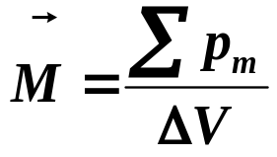
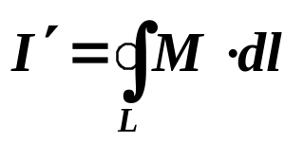
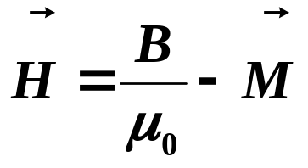
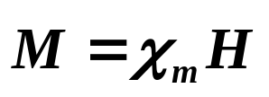
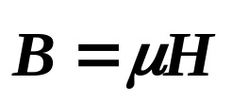
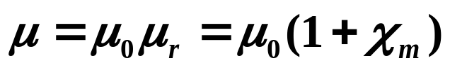
3.基本概念:
A.磁化强度矢量:
B.磁化电流:
C.磁场强度定义:
D.几个物理量之间的关系:
称为磁导率

Slide 14
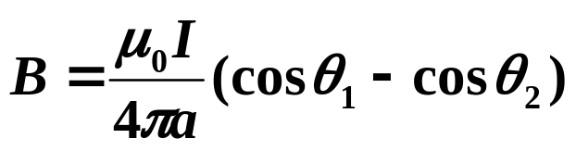




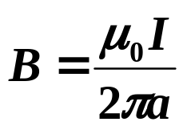


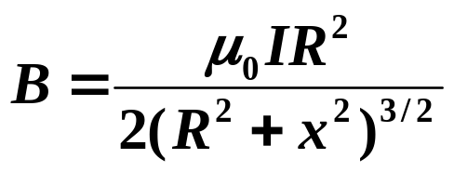
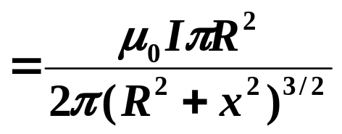
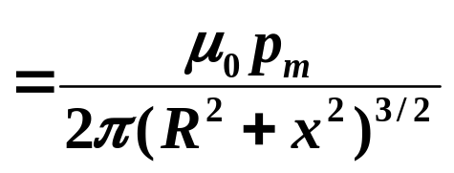
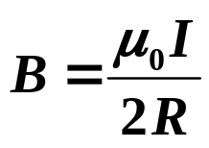
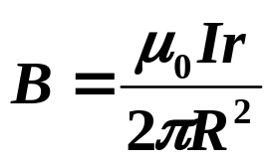
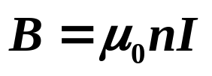


4.几种典型电流的磁场:
(1)一段直线电流:
(2)无限长直线电流:
(3)圆形线电流中心轴线上:
圆心处:
(4)长直螺线管内部:
(6)长直圆柱形导体内部:
(5)螺绕环内部:
(7)无限大平面电流:

Slide 15





二.磁场对电流及运动电荷的作用:
1.电流元受的磁力:
线电流受的磁力:
洛仑兹力:
2.平面载流线圈的磁矩:
均匀磁场中载流线圈所受的磁力矩:
三.本部分主要问题:
1.求磁场:
A.毕 - 萨定律及叠加原理
B.安培环路定理
2.求磁力,磁力矩:

Slide 16













磁介质
1.磁化强度矢量：
2.磁场强度矢量：
3.磁介质中的安培环路定理 :
4.顺磁质和抗磁质
弱磁质
抗磁质
顺磁质

Slide 17
5.铁磁质的主要特点∶
(1) 高μ_{r}值;
(2) 磁化曲线的非线性；
(3) 磁滞.
B
A.硬磁性材料——磁滞回线宽、剩磁大的材料。 制造永磁铁。
O
H
B.软磁性材料──磁滞回线窄、剩磁小的材料.
做变压器、电机的铁心。
B
O
H
6.铁磁性成因(磁畴理论)：铁磁性源于电子的自旋磁矩。无外磁场时，铁磁介质中电子的自旋磁矩可以在小范围内“自发地”排列起来，形成一个个小的“自发磁化区”——磁畴
7.居里点——温度高于某临界温度，铁磁性消失→顺磁质。

Slide 18






例题：如图所示，载有电流I₁和I₂的长直导线ab和cd相互平行，相距为3r，今有载有电流I₃的导线MN = r，水平放置，且其两端MN分别与I₁、I₂的距离都是r，ab、cd和MN共面，求导线MN所受的磁力大小和方向．
解：载流导线MN上任一点处的磁感强度大小为：
MN上电流元I₃dx所受磁力：

Slide 19










的方向向下，
的方向向上

Slide 20

电磁感应
一、基本概念:
动生电动势（洛仑兹力)
1. 感应电动势
感生电动势（感应电场）
2.感应电场 3.自感 4. 互感
二、基本规律
1.法拉第电磁感应定律
2. 楞次定律（判定感应电流和感应电动势的方向）
三、计算类型
1. 感应电动势的计算

Slide 21










①动生电动势的计算
方向：正方向确定；楞次定律 确定。
②感生电动势的计算
方向：正方向确定；楞次定律确定。
③自感电动势的计算
④互感电动势的计算
2. 互感和自感的计算
3. 磁场能量的计算

Slide 22






四、特殊的结论
无限长螺线管
无限长螺线管的自感
同轴电缆的自感

Slide 23








例题：一无限长直导线通以电流I = I₀sinωt , 和直导线在同一平面内有一矩形线框,其短边与直导线平行,b = 3c,如图所示.
求:1)直导线与线框的互感系数.
2)线框中的互感电动势.
解:1)设直导线为1,线框为2,则有:
2)线框中的互感电动势:

Slide 24



电磁场与电磁波
1. 麦克斯韦方程组：
介质性质方程 ：
（各向同性介质）
电磁波与电磁场：

Slide 25







量子物理基础
1、普朗克能量子假说：
能量子：
2、光电效应：
爱因斯坦光电效应方程：
遏止电压与最大初动能的关系：
红限频率：
3、康普顿效应：
4、光的波粒二象性：
光既具有波动性，又具有粒子性，即光具有波粒二象性。

Slide 26






玻尔氢原子理论
1、玻尔氢原子理论三条基本假设——
定态假设
跃迁假设
轨道角动量量子化
氢原子的能级公式：
2、德布罗意假设：
德布罗意公式
3、不确定关系：
微观粒子的位置和动量
不能同时准确地测定。

Slide 27



波函数
波函数：
2、波函数的物理意义：
表示t 时刻，粒子在空间x 处的单位体积 内出现的概率。

Slide 28

四个量子数:
量子数名称 | 字母表示 | 对状态的限制 | 量子数取值范围
主量子数 | n | 能量主要取决于n | n=1,2.3…
副量子数 | l | 决定轨道角动量的大小；能量与 l 有关。 | l = 0,1,2,..n-1
磁量子数 | m_{l} | 决定轨道角动量在外磁场上的分量 | m_{l}=0, ±1..±l
自旋磁量子数 | m_{s} | 决定自旋角动量在外磁场上的分量 | m_{s}= ±
对应一个确定的主量子数n，有n个副量子数 l ；有(2l+1)个磁量子数 m_{l} ；有2个自旋磁量子数。

Slide 29

泡利不相容原理:
原子系统中,不可能有两个或两个以上的电子具有相同的状态 , 即不可能有具有相同的四个量子数的两个电子存在。
主量子数为n,可容纳
个电子。
能量最小原理:
原子系统处于正常状态时,每个电子趋于占有能量最低 的能级。
外层电子能量高低由( n + 0.7 l ) 的大小决定。

Slide 30
激 光
一、激光的特点:
1、高定向性。
2、高单色性
3、相干性好。
4、高亮度。
二、受激辐射和自发辐射的特点：
自发辐射的光波是非相干的。
受激辐射的光波是相干光 。
三、产生激光的必要条件：
工作物质在激励能源的激励下实现粒子数反转。
四、激光器的组成：
工作物质、激励能源、谐 振 腔

Slide 31






附加内容
1、电流及电流密度
2、电阻定律
3、恒定电流条件
4、欧姆定律的微分形式
5、电源电动势

Slide 32

6、 一段含源电路的欧姆定律
无论电阻还是电动势电压降取正反之取负

Slide 33




7、基尔霍夫第一定律（节点电流定律）
汇于节点各支路电流强度
的代数和为0.
即：
1）流入节点的电流之和等于流出节点的电流之和。

Slide 34


8、基尔霍夫第二定律（回路电压定律）
在任意一个回路中，所有电压降的代数和为零。
Ｉ_{１}
Ｒ_{１}
Ｂ
ε_{１}
Ａ
如图，以Ａ点为起点：
Ｃ
Ｉ_{２}
Ｒ_{３}
Ｒ_{２}
Ｄ
Ｉ_{３}
电压升为负
电压降为正
ε_{２}
Ｅ
*回路绕行方向（可以任意选择）
*注意方程中ε的正、负取值。

Slide 35













例题：双电源供电电路
绕行方向
计算结果电流为正值，说明实际
电流方向与图中所设相同。若电
流为负值，表明实际电流方向与图中所设相反。

Slide 36
电磁场的边界条件
静电场的边值关系 （静电场方程在介质分界面上的表现形式）
在两种介质的分界面上，当有自由面电荷存在时，电位移矢量的法向分量发生突变，是不连续的。当无自由面电荷时，电位移矢量的法向分量是连续的。
在两种介质的分界面上，电场强度的法向分量是不连续的，有突变。
在两种介质的分界面上，电场强度的切向分量是连续的。
在两种介质的分界面上，电位移矢量的切向分量是不连续的，有突变。

Slide 37

恒定磁场的边值关系
在两种介质界面的两侧，磁感应强度的法向分量是连续的。
在两种介质界面的两侧，当有传导面电流时，磁场强度的切向分量发生突变，是不连续的。当无传导面电流时，磁场强度的切向分量是连续的。
磁路定理

